Slide 1
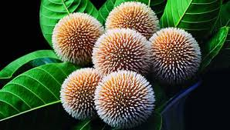
স্বাগতম

Slide 2
শিক্ষক পরিচিতি
মলয় বল্লভ
সহকারী শিক্ষক (কম্পিউটার শিক্ষা)
বি,ডি,সি,এইচ,মাধ্যমিক বিদ্যালয়
মুলাদী,বরিশাল।
Email Address: malayballav1981@gmail.com
Cell No. 01725671171.

Slide 3
পাঠ পরিচিতি
বিষয়ঃ তথ্য ও যোগাযোগ প্রযুক্তি
শ্রেণীঃ আষ্টম
অধ্যায়ঃ ০২

Slide 4
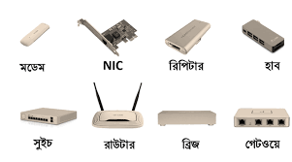
ছবিটি লক্ষ কর

Slide 5
আজকের পাঠ
নেটওয়ার্ক-সংশ্লিষ্ট যন্ত্রপাতি পাঠঃ ১২

Slide 6
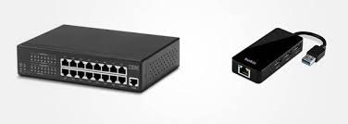
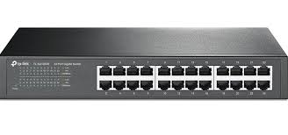
ছবিগুলো লক্ষকর
হাব ও USB হাব
সুইচ

Slide 7
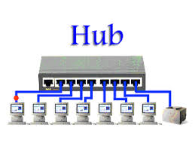
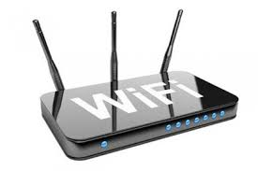
রাউটার

Slide 8
শিক্ষণফলঃ এই পাঠ শেষে শিক্ষার্থীরা-----
১. নেটওয়ার্ক সম্পর্কিত যন্ত্রপাতি শনাক্ত করতে পারবে।
২. নেটওয়ার্ক সম্পর্কিত যন্ত্রপাতিগুলোর কাজ ব্যাখ্যা করতে পারবে।

Slide 9
তোমরা ৬ষ্ঠ ও ৭ম শ্রেণীতে তথ্য ও যোগাযোগ প্রযুক্তি ব্যবহৃত অনেক যন্ত্রপাতি সম্পর্কে জেনেছ। এবার আরওকিছু যন্ত্রপাতি সম্পর্কে জানবে।
১. হাব (Hub): সাধারনত তারযুক্ত নেটওয়ার্কে অনেকগুলো আইসিটি যন্ত্র তথা কম্পিউটার, প্রিন্টার ইত্যাদি একসাথে যুক্ত করতে হাব ব্যবহার করা হয়। হাব বললেই আমরা ইন্টারনেট বা নেটওয়ার্ক হাবকেই বুঝে থাকি। ইদানিং আমরা USB হাবও দেখে থাকি। হাবের মধ্য দিয়ে এক যন্ত্র থেকে অন্য যন্ত্রে তথ্য বা উপাত্ত যায়, হাব সেগুলো পড়তে পারে না। এমনকি যে কম্পিউটার থেকে তথ্য পাঠানো হলো তাকেও হাব আবার ঐ তথ্য পাঠিয়ে দেয়। অর্থাৎ হাব নির্দিষ্ট ঠিকানা অনুযায়ী তথ্য পাঠাতে পারে না। কম গতি ও সুবিধা বেশি নয় বলে হাবের ব্যবহার কমে গেছে।

Slide 10
২. সুইচ (Switch): এটিও হাবের মতো একটি ক্ষুদ্র আইসিটি যন্ত্র। হাবের সাথে সুইচের প্রধান পার্থক্য সুইচ (Switch) তারের সাথে যুক্ত প্রত্যেকটি আইসিটি যন্ত্রকে পৃথকভাবে সনাক্ত করতে পারে কিন্তু হাব (Hub) তা পারে না। ফলে সুইচের সাথে যুক্ত যন্ত্রগুলো যাকে ডেটা বা উপাত্ত পাঠাতে চায় তকেই উপাত্ত পাঠায়। সুইচ ঠিকানা অনুযায়ী তথ্যের আদান প্রদান করে। অর্থাৎ একটি ঠিকানা থেকে অন্য কোন ঠিকানায় উপাত্ত বা ডেটা পৌঁছে দেয়। তথ্য ও যোগাযোগ প্রযুক্তির ভাষায় MAC (Media Access Control address) নামে ডাকা হয়। আলাদা আলাদা ঠিকানা ব্যবহারের কারনে সুইচ হাবের চেয়ে দ্রুত গতিতে কাজ করতে পারে। এজন্য নেটওয়ার্ক তৈরিতে সুইচ সবার পছন্ন।

Slide 11
৩. রাউটার (Router): রাউটার হার্ডওয়ার ও সফটওয়্যারের সমন্বয়ে তৈরি। দুটি নেটওয়ার্কে সংযুক্ত করার জন্য রাউটার ব্যবহৃত হয়। বর্তমানে ইন্টারনেটে অসংখ্য রাউটার বয়েছে। রাউতারের প্রধান কাজ ডেটা বা উপাত্তকে পথ নির্দেশনা দেওয়া। একটি ডেটা প্যাকেট কোন একটি রাউটার-এ পৌছালে পরবর্তী কোন পথে অগ্রসর হলে ডেটা সহজে এবং দ্রুত গন্তব্যে পৌঁছাবে তার পথ নির্দেশ দেয় ঐ রাউটার।

Slide 12
উদাহরণঃ মনে কর তুমি বাংলাদেশ থেকে বিমানে এমন একটি দেশে যেতে চাও, যেখানে বাংলাদেশ থেকে সরাসরি বিমানে যাওয়া যায় না। তখন কী করবে? বিমান কোম্পানি প্রথমে সুবিধাজনক একটি গন্তব্যে নিয়ে যাবে; সেখান থেকে অন্য আরেকটি বিমান তোমার কাঙ্ক্ষিত দেশটিতে পৌঁছে দেবে। কি! বোঝা গেল রাউটারের কাজের ধরন?

Slide 13
একক কাজ
১. USB হাব কী?
২. MAC address কী?
৩. Router কীভাবে কাজ করে?

Slide 14
মূল্যায়ণঃ
১. রাউটার কী কাজে ব্যবহার করা হয়?
(ক) নেটওয়ার্ক তৈরিতে (খ) কম্পিউটার চালনায়
(গ) ইন্টারনেটের গতি রাড়াতে (ঘ) ই-মেইল পাঠানোর জন্য
২. ডাটা ও উপাত্তকে পথ নির্দেশনা দেয় কে?
(ক) রাউটার (খ) প্রিন্টার
(গ) রাডার (ঘ) OHP
৩. এক যন্ত্রের সাথে আরেক যন্ত্র যুক্ত করার জন্য কী প্রয়োজন?
(ক) হাব (খ) মডেম
(গ) পেনড্রাইভ (ঘ) টেলিভিশন
৪. সুইচ কীভাবে কাজ করে?
(ক) MAC Address ব্যবহার করে (খ) হাব ব্যবহার করে
(গ) তার ব্যবহার করে (ঘ) মোবাইল ব্যবহার করে

Slide 15
৫. একই প্রটোকল বিশিষ্ট কয়েকটি নেটওয়ার্ক যুক্ত করে কোনটি?
(ক) সুইচ (খ) রাউটার
(গ) হাব (ঘ) লক
৬. হাবের পরিবর্তে কোনটি ব্যবহার করা যায়?
(ক) মডেম (খ) রাউটার
(গ) মোবাইল (ঘ) সুইচ
৭. ডেটা সহজ ও দ্রুত গন্তব্যে পৌঁছানোর পথনির্দেশক কোনটি?
(ক) হাব (খ) রাউটার
(গ) সুইচ (ঘ) রিপিটার
৮. বিভিন্ন মিডিয়াকে সংযুক্ত করে কোন যন্ত্রটি?
(ক) ইন্টারনেট (খ) টেলিফোন
(গ) ইন্টারকম (ঘ) হাব

Slide 16
বাড়ির কাজ
হাব, সুইচ ও রাউটারের পার্থক্য নির্ধারন করে উপস্থাপন করে আনবে।

Slide 17
সবাইকে ধন্যবাদ

